Slide 1




Slide 2



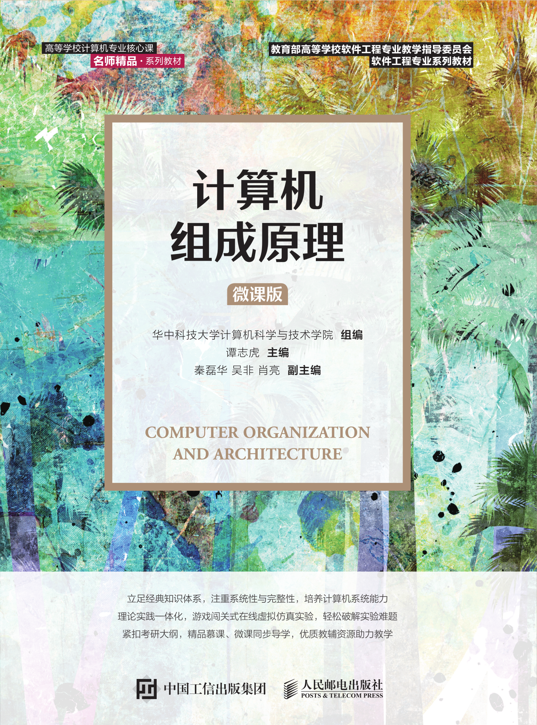

附A、单周期RISC-V

Slide 3

RISC-V CPU控制器设计
定长指令周期：单周期实现
所有指令均在一个时钟周期内完成， CPI=1
性能取决于最慢的指令，时钟周期过长
变长指令周期：多周期实现
缩短时钟周期，复用器件或数据通路
可支持流水操作，提升性能

Slide 4
RISC-V指令格式
7bits
5bits
5bits
3bits
5bits
7bits
funct7
rs2
rs1
funct3
rd
opcode
R 型指令
Imm[11:0]
rs1
funct3
rd
opcode
I 型指令
Imm[11:5]
rs2
rs1
funct3
Imm[4:0]
opcode
S 型指令
Imm[12,10:5]
rs2
rs1
funct3
Imm[4:1,11]
opcode
B 型指令
Imm[31:12]
rd
opcode
U 型指令
Imm[20,10:1,11,19:12]
rd
opcode
J 型指令

Slide 5
取指令数据通路
PC
M[PC++] → IR
PC+4
Addr
指令字
A
RD
A
A
RD
RD
CLK
指令
存储器
指令
存储器
指令
存储器
单周期不能设置AR,DR,IR寄存器
程序和数据分开存放---哈佛结构
指令存储器 数据存储器
指令cache 数据cache
运算器和PC累加器分离
+
+
4

Slide 6
R型指令数据通路
RegWrite
AluOP
PC
WE
WE
R[rs1]
指令字
19:15
rs1
R1#
R1#
R1
A
RD
R1
A
RD
24:20
rs2
R2#
R2#
ALU
ALU
CLK
指令
存储器
IM
R[rs2]
CLK
指令
存储器
11:7
rd
W#
R2
W#
R2
寄存器组
寄存器组
WD
WD
CLK
R[rs1]+R[rs2]→R[rd]
7bits
5bits
5bits
3bits
5bits
7bits
add rd,rs1,rs2
funct7
rs2
rs1
funct3
rd
opcode

Slide 7
I型运算指令数据通路
RegWrite
AluOP
PC
PC
rs1
WE
指令字
WE
R[rs1]
19:15
R1#
R1#
R1
A
RD
R1
A
RD
24:20
ALU
R2#
ALU
CLK
指令
存储器
IM
R2#
CLK
指令
存储器
R2
rd
R2
W#
W#
寄存器组
立即数
寄存器组
WD
WD
CLK
CLK
31:20
Sign Extend
Sign Extend
SignImm
M[R[rs1]+Imm]→R[rd]
SignImm
12bits
5bits
3bits
5bits
7bits
addi rd,rs1,Imm
Imm[11:0]
rs1
funct3
rd
opcode

Slide 8
I型Lw指令数据通路
RegWrite
AluOP
PC
PC
rs1
WE
指令字
WE
R[rs1]
WE
19:15
WE
R1#
R1#
R1
A
RD
R1
A
RD
A
24:20
A
RD
ALU
RD
R2#
ALU
R2#
数据
存储器
DM
CLK
指令
存储器
IM
数据
存储器
CLK
指令
存储器
R2
rd
R2
地址
W#
W#
寄存器组
立即数
寄存器组
WD
WD
WD
WD
CLK
CLK
CLK
CLK
31:20
Sign Extend
Sign Extend
SignImm
M[R[rs1]+Imm]→R[rd]
SignImm
12bits
5bits
3bits
5bits
7bits
lw rd,Imm(rs1)
Imm[11:0]
rs1
funct3
rd
opcode

Slide 9
sw指令数据通路
RegWrite
AluOP
MemWrite
PC
PC
WE
rs1
WE
R[rs1]
WE
指令字
19:15
WE
R1#
R1#
R1
A
RD
R1
A
RD
rs2
地址
A
24:20
ALU
A
RD
R2#
R[rs2]
ALU
RD
R2#
数据
存储器
CLK
数据
存储器
CLK
指令
存储器
指令
存储器
R2
R2
R2
W#
W#
寄存器组
寄存器组
WD
WD
WD
WD
立即数
CLK
CLK
CLK
CLK
31:25,11:7
Sign Extend
Sign Extend
R[rs2]→ M[R[Rs1]+Imm]
7bits
5bits
5bits
3bits
5bits
7bits
sw rs2,Imm(rs1)
Imm[11:5]
rs2
rs1
funct3
Imm[4:0]
opcode

Slide 10
数据通路综合
S_Type
RegWrite
AluSrc
AluOP
MemToReg
PC
指令字
WE
WE
A
RD
19:15
R1#
R1
SrcA
24:20
ALUResult
A
RD
ReadData
0
1
CLK
指令
存储器
R2#
R2
0
1
ALU
数据
存储器
11:7
SrcB
W#
寄存器组
WriteData
WD
WD
CLK
CLK
31:20
0
1
Sign Extend
SignImm
31:25,11:7
WriteBackData
凡是有多个输入来源的，增加MUX，引入控点

Slide 11
单周期RISC-V数据通路
MemtoReg
控
制
器
MemWrite
Branch
6:0
Op
AluOP
PCSrc
14:12
Funct3
AluSrc
31:25
RegWrite
Funct7
InstrType
PC
PC+4
0
1
指令字
WE
WE
A
RD
19:15
rs1
R1#
R1
SrcA
Equal
Instr
rs2
ALUResult
A
RD
ReadData
0
1
24:20
R2#
SrcB
ALU
CLK
指令
存储器
rd
R2
0
1
数据
存储器
11:7
W#
寄存器堆
WriteData
WD
WD
CLK
CLK
+
Imm
Gen
<<1
PC+4
4
SignImm
+
BranchAddress
PC
BranchAddress
WriteBackData

Slide 12

R型指令数据通路建立过程
MemtoReg
控
制
器
MemWrite
控
制
器
Branch
AluOP
6:0
Op
AluOP
PCSrc
14:12
Op
AluSrc
Funct3
Funct3
RegWrite
31:25
RegWrite
Funct7
Funct7
InstrType
PC
PC
WE
PC+4
WE
WE
0
1
WE
0
1
指令字
指令字
19:15
rs1
SrcA
Equal
19:15
R1#
R1#
R1
A
R1
A
RD
RD
0
1
Instr
0
1
Instr
ALUResult
ReadData
A
ReadData
A
RD
24:20
rs2
RD
24:20
ALU
R2#
ALU
R2#
数据
存储器
CLK
数据
存储器
CLK
指令
存储器
指令
存储器
R2
R2
0
1
①
11:7
rd
0
1
SrcB
11:7
W#
W#
寄存器堆
WriteData
寄存器堆
WD
WD
WD
WD
①
CLK
CLK
+
Imm
Gen
+
SignImm
<<1
BranchAddress
PC+4
4
+
4
PC
BranchAddress
WriteBackData

Slide 13

I型运算指令数据通路建立过程
MemtoReg
控
制
器
MemWrite
控
制
器
Branch
AluOP
6:0
Op
AluOP
PCSrc
Op
AluSrc
14:12
Funct3
AluSrc
Funct3
RegWrite
31:25
RegWrite
Funct7
InstrType
InstrType
PC
WE
PC+4
0
1
WE
WE
0
1
指令字
19:15
rs1
R1#
SrcA
Equal
R1#
R1
A
R1
A
RD
RD
0
1
Instr
rs2
ALUResult
A
RD
ReadData
0
1
24:20
ALU
R2#
ALU
CLK
指令
存储器
R2#
SrcB
数据
存储器
指令
存储器
R2
R2
0
1
①
11:7
rd
0
1
W#
W#
寄存器堆
WriteData
寄存器堆
寄存器堆
WD
WD
WD
①
CLK
CLK
Imm
Gen
+
Imm
Gen
+
SignImm
<<1
BranchAddress
PC+4
4
+
PC
BranchAddress
WriteBackData

Slide 14
I型lw指令数据通路建立过程
MemtoReg
MemtoReg
控
制
器
MemWrite
控
制
器
Branch
AluOP
6:0
Op
AluOP
PCSrc
Op
AluSrc
14:12
Funct3
AluSrc
Funct3
RegWrite
31:25
RegWrite
Funct7
InstrType
InstrType
PC
WE
PC+4
WE
WE
0
1
WE
0
1
指令字
19:15
rs1
R1#
SrcA
Equal
R1#
R1
A
R1
A
RD
RD
0
1
Instr
ALUResult
A
ReadData
0
1
A
RD
24:20
rs2
ALU
RD
R2#
ALU
R2#
SrcB
数据
存储器
CLK
指令
存储器
数据
存储器
指令
存储器
R2
R2
0
1
①
11:7
rd
0
1
W#
W#
寄存器堆
WriteData
寄存器堆
寄存器堆
WD
WD
WD
WD
①
CLK
CLK
Imm
Gen
+
Imm
Gen
+
SignImm
<<1
BranchAddress
PC+4
4
+
PC
BranchAddress
WriteBackData

Slide 15
sw指令数据通路建立过程
MemtoReg
MemWrite
控
制
器
MemWrite
控
制
器
Branch
AluOP
6:0
Op
AluOP
PCSrc
Op
AluSrc
14:12
Funct3
AluSrc
Funct3
RegWrite
31:25
Funct7
InstrType
InstrType
PC
WE
PC+4
WE
WE
0
1
WE
0
1
指令字
19:15
rs1
R1#
SrcA
Equal
R1#
R1
A
R1
A
RD
RD
Instr
0
1
ALUResult
A
ReadData
A
RD
24:20
rs2
ALU
RD
R2#
ALU
R2#
SrcB
数据
存储器
CLK
指令
存储器
数据
存储器
指令
存储器
R2
R2
0
1
①
11:7
rd
0
1
W#
W#
寄存器堆
WriteData
寄存器堆
寄存器堆
WD
WD
WD
WD
CLK
①
CLK
Imm
Gen
+
Imm
Gen
+
SignImm
<<1
BranchAddress
PC+4
4
+
PC
BranchAddress
WriteBackData

Slide 16
beq指令数据通路建立过程
MemtoReg
控
制
器
MemWrite
控
制
器
Branch
jal指令 如何实现
Branch
AluOP
6:0
Op
AluOP
PCSrc
14:12
Op
AluSrc
Funct3
Funct3
RegWrite
31:25
Funct7
InstrType
InstrType
PC
WE
PC+4
0
1
WE
WE
0
1
指令字
19:15
rs1
R1#
SrcA
Equal
R1#
R1
A
R1
A
RD
RD
Instr
0
1
24:20
rs2
ALU
ALUResult
A
RD
ReadData
R2#
ALU
CLK
指令
存储器
R2#
SrcB
数据
存储器
指令
存储器
R2
R2
0
1
①
11:7
rd
0
1
W#
W#
寄存器堆
WriteData
寄存器堆
寄存器堆
WD
WD
WD
CLK
CLK
Imm
Gen
+
Imm
Gen
<<1
SignImm
<<1
BranchAddress
PC+4
+
4
+
PC
BranchAddress
WriteBackData

Slide 17
单周期RISC-V控制器设计
控制器：纯组合逻辑电路
输入信号
指令字Opcode，Funct3, Funct7
输出信号
多路选择器选择信号
内存访问控制信号
寄存器写使能信号
运算器控制信号，指令译码信号
MemtoReg
MemWrite
控
制
器
Branch
AluOP
Op
ALUSrc
Funct
RegWrite
InstrType

Slide 18
单周期数据通路小结
早期的小指令集计算机实现技术
单周期处理器的CPI为多少？
CPI=1
CPI越小，则性能越好！
单周期处理器的性能？
计算机的性能除CPI外，还取决于时钟周期的宽度
单周期处理器的时钟宽度为最复杂指令的执行时间
很多指令可以在更短的时间内完成
现代计算机采用多周期/流水方式

Slide 19
RISC-V指令格式
7bits
5bits
5bits
3bits
5bits
7bits
funct7
rs2
rs1
funct3
rd
opcode
12bits
5bits
3bits
5bits
7bits
Imm[11:0]
rs1
funct3
rd
opcode
7bits
5bits
5bits
3bits
5bits
7bits
Imm[11:5]
rs2
rs1
funct3
Imm[4:0]
opcode
7bits
5bits
5bits
3bits
5bits
7bits
Imm[12,10:5]
rs2
rs1
funct3
Imm[4:1,11]
opcode
12bits
5bits
7bits
Imm[31:12]
rd
opcode
12bits
5bits
7bits
Imm[20,10:1,11,19:12]
rd
opcode

Slide 20
Thanks

